Slide 1
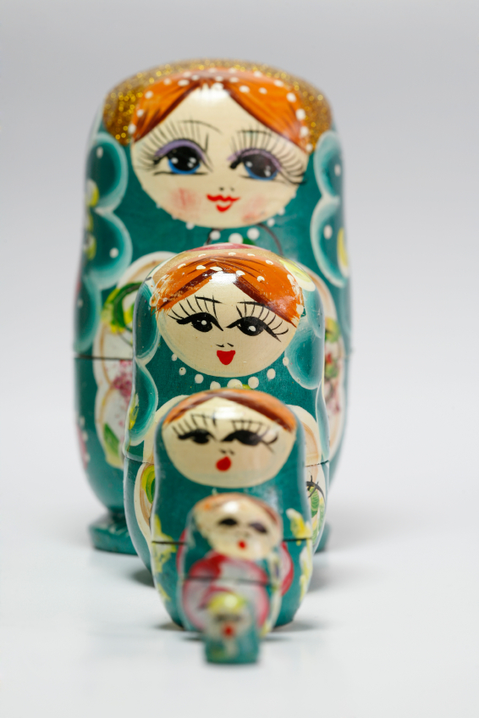
2-е Петра 3:18
Но возрастайте в благодати и познании Господа нашего и Спасителя Иисуса Христа.

Slide 2
2-е Петра 3:18
Но возрастайте в благодати и познании Господа нашего и Спасителя Иисуса Христа.

Slide 3
2-е Петра 3:18
Но возрастайте в благодати и познании Господа нашего и Спасителя Иисуса Христа.

Slide 4
2-е Петра 3:18
Но возрастайте в благодати и познании Господа нашего и Спасителя Иисуса Христа.

Slide 5
2-е Петра 3:18
Но возрастайте в благодати и познании Господа нашего и Спасителя Иисуса Христа.

Slide 6
2-е Петра 3:18
Но возрастайте в благодати и познании Господа нашего и Спасителя Иисуса Христа.

